Slide 1
88510459 หลักการโปรแกรม
Lecture 11: loop III

Slide 2
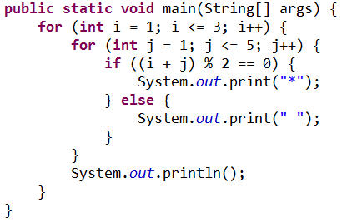
แบบฝึกหัด: โปรแกรมนี้แสดงผลลัพธ์อะไร

Slide 3
แบบฝึกหัด: โปรแกรมนี้แสดงผลลัพธ์อะไร
ตัวแปร i
ตัวแปร j
1

Slide 4
แบบฝึกหัด: โปรแกรมนี้แสดงผลลัพธ์อะไร
ตัวแปร i
ตัวแปร j
1
1

Slide 5
แบบฝึกหัด: โปรแกรมนี้แสดงผลลัพธ์อะไร
ตัวแปร i
ตัวแปร j
1
1

Slide 6
แบบฝึกหัด: โปรแกรมนี้แสดงผลลัพธ์อะไร
ตัวแปร i
ตัวแปร j
1
1
*

Slide 7
แบบฝึกหัด: โปรแกรมนี้แสดงผลลัพธ์อะไร
ตัวแปร i
ตัวแปร j
1
2
*

Slide 8
แบบฝึกหัด: โปรแกรมนี้แสดงผลลัพธ์อะไร
ตัวแปร i
ตัวแปร j
1
2
*

Slide 9
แบบฝึกหัด: โปรแกรมนี้แสดงผลลัพธ์อะไร
พิมพ์เว้นวรรค
ตัวแปร i
ตัวแปร j
1
2
*

Slide 10
แบบฝึกหัด: โปรแกรมนี้แสดงผลลัพธ์อะไร
ตัวแปร i
ตัวแปร j
1
3
*

Slide 11
แบบฝึกหัด: โปรแกรมนี้แสดงผลลัพธ์อะไร
ตัวแปร i
ตัวแปร j
1
3
*

Slide 12
แบบฝึกหัด: โปรแกรมนี้แสดงผลลัพธ์อะไร
ตัวแปร i
ตัวแปร j
1
3
* *

Slide 13
แบบฝึกหัด: โปรแกรมนี้แสดงผลลัพธ์อะไร
ตัวแปร i
ตัวแปร j
1
4
* *

Slide 14
แบบฝึกหัด: โปรแกรมนี้แสดงผลลัพธ์อะไร
ตัวแปร i
ตัวแปร j
1
4
* *

Slide 15
แบบฝึกหัด: โปรแกรมนี้แสดงผลลัพธ์อะไร
พิมพ์เว้นวรรค
ตัวแปร i
ตัวแปร j
1
4
* *

Slide 16
แบบฝึกหัด: โปรแกรมนี้แสดงผลลัพธ์อะไร
ตัวแปร i
ตัวแปร j
1
5
* *

Slide 17
แบบฝึกหัด: โปรแกรมนี้แสดงผลลัพธ์อะไร
ตัวแปร i
ตัวแปร j
1
5
* *

Slide 18
แบบฝึกหัด: โปรแกรมนี้แสดงผลลัพธ์อะไร
ตัวแปร i
ตัวแปร j
1
5
* * *

Slide 19
แบบฝึกหัด: โปรแกรมนี้แสดงผลลัพธ์อะไร
ตัวแปร i
ตัวแปร j
1
6
* * *

Slide 20
แบบฝึกหัด: โปรแกรมนี้แสดงผลลัพธ์อะไร
ตัวแปร i
ตัวแปร j
1
* * *

Slide 21
แบบฝึกหัด: โปรแกรมนี้แสดงผลลัพธ์อะไร
ตัวแปร i
ตัวแปร j
2
* * *

Slide 22
แบบฝึกหัด: โปรแกรมนี้แสดงผลลัพธ์อะไร
ตัวแปร i
ตัวแปร j
2
1
* * *

Slide 23
แบบฝึกหัด: โปรแกรมนี้แสดงผลลัพธ์อะไร
ตัวแปร i
ตัวแปร j
2
1
* * *

Slide 24
แบบฝึกหัด: โปรแกรมนี้แสดงผลลัพธ์อะไร
พิมพ์เว้นวรรค
ตัวแปร i
ตัวแปร j
2
1
* * *

Slide 25
แบบฝึกหัด: โปรแกรมนี้แสดงผลลัพธ์อะไร
ตัวแปร i
ตัวแปร j
2
2
* * *

Slide 26
แบบฝึกหัด: โปรแกรมนี้แสดงผลลัพธ์อะไร
ตัวแปร i
ตัวแปร j
2
2
* * *

Slide 27
แบบฝึกหัด: โปรแกรมนี้แสดงผลลัพธ์อะไร
ตัวแปร i
ตัวแปร j
2
2
* * *
*

Slide 28
แบบฝึกหัด: โปรแกรมนี้แสดงผลลัพธ์อะไร
ตัวแปร i
ตัวแปร j
2
3
* * *
*

Slide 29
แบบฝึกหัด: โปรแกรมนี้แสดงผลลัพธ์อะไร
ตัวแปร i
ตัวแปร j
2
3
* * *
*

Slide 30
แบบฝึกหัด: โปรแกรมนี้แสดงผลลัพธ์อะไร
พิมพ์เว้นวรรค
ตัวแปร i
ตัวแปร j
2
3
* * *
*

Slide 31
แบบฝึกหัด: โปรแกรมนี้แสดงผลลัพธ์อะไร
ตัวแปร i
ตัวแปร j
2
4
* * *
*

Slide 32
แบบฝึกหัด: โปรแกรมนี้แสดงผลลัพธ์อะไร
ตัวแปร i
ตัวแปร j
2
4
* * *
*

Slide 33
แบบฝึกหัด: โปรแกรมนี้แสดงผลลัพธ์อะไร
ตัวแปร i
ตัวแปร j
2
4
* * *
* *

Slide 34
แบบฝึกหัด: โปรแกรมนี้แสดงผลลัพธ์อะไร
ตัวแปร i
ตัวแปร j
2
5
* * *
* *

Slide 35
แบบฝึกหัด: โปรแกรมนี้แสดงผลลัพธ์อะไร
ตัวแปร i
ตัวแปร j
2
5
* * *
* *

Slide 36
แบบฝึกหัด: โปรแกรมนี้แสดงผลลัพธ์อะไร
พิมพ์เว้นวรรค
ตัวแปร i
ตัวแปร j
2
5
* * *
* *

Slide 37
แบบฝึกหัด: โปรแกรมนี้แสดงผลลัพธ์อะไร
ตัวแปร i
ตัวแปร j
2
6
* * *
* *

Slide 38
แบบฝึกหัด: โปรแกรมนี้แสดงผลลัพธ์อะไร
ตัวแปร i
ตัวแปร j
2
* * *
* *

Slide 39
แบบฝึกหัด: โปรแกรมนี้แสดงผลลัพธ์อะไร
ตัวแปร i
ตัวแปร j
3
* * *
* *

Slide 40
แบบฝึกหัด: โปรแกรมนี้แสดงผลลัพธ์อะไร
ตัวแปร i
ตัวแปร j
3
1
* * *
* *

Slide 41
แบบฝึกหัด: โปรแกรมนี้แสดงผลลัพธ์อะไร
ตัวแปร i
ตัวแปร j
3
1
* * *
* *

Slide 42
แบบฝึกหัด: โปรแกรมนี้แสดงผลลัพธ์อะไร
ตัวแปร i
ตัวแปร j
3
1
* * *
* *
*

Slide 43
แบบฝึกหัด: โปรแกรมนี้แสดงผลลัพธ์อะไร
ตัวแปร i
ตัวแปร j
3
2
* * *
* *
*

Slide 44
แบบฝึกหัด: โปรแกรมนี้แสดงผลลัพธ์อะไร
ตัวแปร i
ตัวแปร j
3
2
* * *
* *
*

Slide 45
แบบฝึกหัด: โปรแกรมนี้แสดงผลลัพธ์อะไร
ตัวแปร i
ตัวแปร j
3
2
* * *
* *
*
พิมพ์เว้นวรรค

Slide 46
แบบฝึกหัด: โปรแกรมนี้แสดงผลลัพธ์อะไร
ตัวแปร i
ตัวแปร j
3
3
* * *
* *
*

Slide 47
แบบฝึกหัด: โปรแกรมนี้แสดงผลลัพธ์อะไร
ตัวแปร i
ตัวแปร j
3
3
* * *
* *
*

Slide 48
แบบฝึกหัด: โปรแกรมนี้แสดงผลลัพธ์อะไร
ตัวแปร i
ตัวแปร j
3
3
* * *
* *
* *

Slide 49
แบบฝึกหัด: โปรแกรมนี้แสดงผลลัพธ์อะไร
ตัวแปร i
ตัวแปร j
3
4
* * *
* *
* *

Slide 50
แบบฝึกหัด: โปรแกรมนี้แสดงผลลัพธ์อะไร
ตัวแปร i
ตัวแปร j
3
4
* * *
* *
* *

Slide 51
แบบฝึกหัด: โปรแกรมนี้แสดงผลลัพธ์อะไร
ตัวแปร i
ตัวแปร j
3
4
* * *
* *
* *
พิมพ์เว้นวรรค

Slide 52
แบบฝึกหัด: โปรแกรมนี้แสดงผลลัพธ์อะไร
ตัวแปร i
ตัวแปร j
3
5
* * *
* *
* *

Slide 53
แบบฝึกหัด: โปรแกรมนี้แสดงผลลัพธ์อะไร
ตัวแปร i
ตัวแปร j
3
5
* * *
* *
* *

Slide 54
แบบฝึกหัด: โปรแกรมนี้แสดงผลลัพธ์อะไร
ตัวแปร i
ตัวแปร j
3
5
* * *
* *
* * *

Slide 55
แบบฝึกหัด: โปรแกรมนี้แสดงผลลัพธ์อะไร
ตัวแปร i
ตัวแปร j
3
6
* * *
* *
* * *

Slide 56
แบบฝึกหัด: โปรแกรมนี้แสดงผลลัพธ์อะไร
ตัวแปร i
ตัวแปร j
3
* * *
* *
* * *

Slide 57
แบบฝึกหัด: โปรแกรมนี้แสดงผลลัพธ์อะไร
ตัวแปร i
ตัวแปร j
4
* * *
* *
* * *

Slide 58
ไล่ลำดับการทำงานของโปรแกรมเป็นแล้ว คราวนี้ลองมาเขียนโปรแกรมเองกันบ้าง

Slide 59
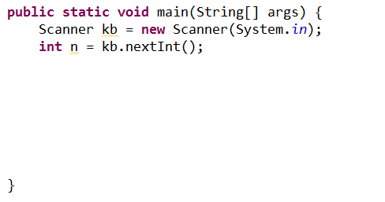

แบบฝึกหัด: จงเขียนโปรแกรมเพื่อรับค่า n แล้วให้แสดงผลลัพธ์ดังตัวอย่าง
4
สมมุตว่า ใส่ค่า n เป็น 4

Slide 60
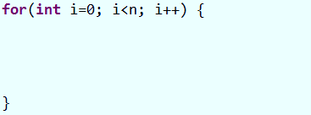

แบบฝึกหัด: จงเขียนโปรแกรมเพื่อรับค่า n แล้วให้แสดงผลลัพธ์ดังตัวอย่าง
4
ถ้า n เท่ากับ 4
นั่นคือ ต้องการแสดงผล 4 บรรทัด ดังนั้น เราจะให้ Loop นอก ทำงาน n รอบ

Slide 61

แบบฝึกหัด: จงเขียนโปรแกรมเพื่อรับค่า n แล้วให้แสดงผลลัพธ์ดังตัวอย่าง
4
ถ้า n เท่ากับ 4
แต่ละบรรทัด ต้องการแสดงตัวเลข 4 ตัว ดังนั้น เราจะให้ Loop ใน ทำงาน n รอบ

Slide 62
แบบฝึกหัด: จงเขียนโปรแกรมเพื่อรับค่า n แล้วให้แสดงผลลัพธ์ดังตัวอย่าง
4
บรรทัดแรก (i=0) ต้องการแสดง 1 2 3 4
นั่นคือ ตอนที่ค่า j=0 ต้องการพิมพ์ 1 ออกทางหน้าจอ
ตอนที่ค่า j=1 ต้องการพิมพ์ 2 ออกทางหน้าจอ
...

Slide 63
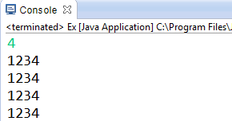
แบบฝึกหัด: จงเขียนโปรแกรมเพื่อรับค่า n แล้วให้แสดงผลลัพธ์ดังตัวอย่าง
4
ผลลัพธ์ออกมาเป็น 1 2 3 4 ทุกบรรทัด

Slide 64
แบบฝึกหัด: จงเขียนโปรแกรมเพื่อรับค่า n แล้วให้แสดงผลลัพธ์ดังตัวอย่าง
4
ต้องการให้บรรทัดที่ 2 (i=1) ออกมาเป็น 2 3 4 5
ต้องการให้บรรทัดที่ 3 (i=2) ออกมาเป็น 3 4 5 6
ต้องการให้บรรทัดที่ 4 (i=3) ออกมาเป็น 4 5 6 7

Slide 65
ต้องการให้บรรทัดที่ 2 (i=1) ออกมาเป็น 2 3 4 5
ต้องการให้บรรทัดที่ 3 (i=2) ออกมาเป็น 3 4 5 6
ต้องการให้บรรทัดที่ 4 (i=3) ออกมาเป็น 4 5 6 7
System.out.print(j+1+i);
 | j = 0 | j = 1 | j = 2 | j = 3
i = 0 | 1 | 2 | 3 | 4
i = 1 | 2 | 3 | 4 | 5
i = 2 | 3 | 4 | 5 | 6
i = 3 | 4 | 5 | 6 | 7
System.out.print(j+1);
System.out.print(j+2);
System.out.print(j+3);
System.out.print(j+4);

Slide 66
แบบฝึกหัด: จงเขียนโปรแกรมเพื่อรับค่า n แล้วให้แสดงผลลัพธ์ดังตัวอย่าง
4

Slide 67

แบบฝึกหัด: จงเขียนโปรแกรมเพื่อรับค่า n แล้วให้แสดงผลลัพธ์ดังตัวอย่าง
4
สมมุตว่า ใส่ค่า n เป็น 4

Slide 68
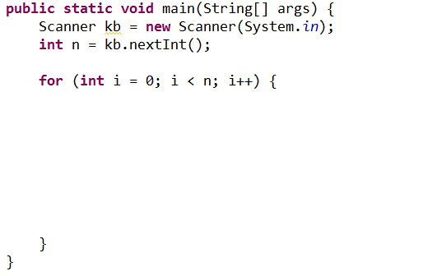

แบบฝึกหัด: จงเขียนโปรแกรมเพื่อรับค่า n แล้วให้แสดงผลลัพธ์ดังตัวอย่าง
4
ถ้า n เท่ากับ 4 นั่นคือ ต้องการแสดงผล 4 บรรทัด ดังนั้น เราจะให้ Loop นอก ทำงาน n รอบ

Slide 69
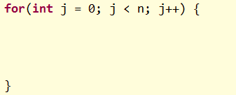
แบบฝึกหัด: จงเขียนโปรแกรมเพื่อรับค่า n แล้วให้แสดงผลลัพธ์ดังตัวอย่าง
4
แต่ละบรรทัด ต้องการแสดงผล 4 ตัวอักษร ดังนั้น เราจะให้ Loop ใน ทำงาน n รอบ

Slide 70
แบบฝึกหัด: จงเขียนโปรแกรมเพื่อรับค่า n แล้วให้แสดงผลลัพธ์ดังตัวอย่าง
4
สมมุติว่าใน loop ใน เราสั่งให้พิมพ์เครื่องหมาย # และให้ขึ้นบรรทัดใหม่เมื่อทำงาน loop ในเสร็จ

Slide 71

แบบฝึกหัด: จงเขียนโปรแกรมเพื่อรับค่า n แล้วให้แสดงผลลัพธ์ดังตัวอย่าง
Output:
ต้องการให้ตำแหน่งเหล่านี้เป็น 4 3 2 1 จะทำอย่างไร

Slide 72
Idea
 | j = 0 | j = 1 | j = 2 | j = 3
i = 0 | 4 | # | # | #
i = 1 | # | 3 | # | #
i = 2 | # | # | 2 | #
i = 3 | # | # | # | 1
i == j
ตำแหน่งที่ i=0, j=0 ให้แสดงเลข 4 (ค่า n)
ตำแหน่งที่ i=1, j=1 ให้แสดงเลข 3 (ค่า n-1)
ตำแหน่งที่ i=2, j=2 ให้แสดงเลข 2 (ค่า n-2)
ตำแหน่งที่ i=3, j=3 ให้แสดงเลข 1 (ค่า n-3)

Slide 73

แบบฝึกหัด: จงเขียนโปรแกรมเพื่อรับค่า n แล้วให้แสดงผลลัพธ์ดังตัวอย่าง

Slide 74

แบบฝึกหัด: จงเขียนโปรแกรมเพื่อรับค่า n แล้วให้แสดงผลลัพธ์ดังตัวอย่าง
4
สมมุตว่า ใส่ค่า n เป็น 4

Slide 75
แบบฝึกหัด: จงเขียนโปรแกรมเพื่อรับค่า n แล้วให้แสดงผลลัพธ์ดังตัวอย่าง
4
ถ้า n เท่ากับ 4 นั่นคือ ต้องการแสดงผล 4 บรรทัด ดังนั้น เราจะให้ Loop นอก ทำงาน n รอบ

Slide 76
แบบฝึกหัด: จงเขียนโปรแกรมเพื่อรับค่า n แล้วให้แสดงผลลัพธ์ดังตัวอย่าง
4
แต่ละบรรทัด ต้องการแสดงผล 4 ตัวอักษร ดังนั้น เราจะให้ Loop ใน ทำงาน n รอบ

Slide 77
แบบฝึกหัด: จงเขียนโปรแกรมเพื่อรับค่า n แล้วให้แสดงผลลัพธ์ดังตัวอย่าง
4
สมมุติว่าใน loop ใน เราสั่งให้พิมพ์เครื่องหมาย # และให้ขึ้นบรรทัดใหม่เมื่อทำงาน loop ในเสร็จ

Slide 78
แบบฝึกหัด: จงเขียนโปรแกรมเพื่อรับค่า n แล้วให้แสดงผลลัพธ์ดังตัวอย่าง
ต้องการให้ตำแหน่งเหล่านี้เป็น 1 2 3 4 จะทำอย่างไร
Output:
ต้องการให้ตำแหน่งเหล่านี้เป็น 4 3 2 1 จะทำอย่างไร

Slide 79
Idea
 | j = 0 | j = 1 | j = 2 | j = 3
i = 0 | 4 | # | # | 1
i = 1 | 3 | # | # | 2
i = 2 | 2 | # | # | 3
i = 3 | 1 | # | # | 4
ตำแหน่งที่ j=0
ให้แสดงเลข 4 (ค่า n-i)
ให้แสดงเลข 3 (ค่า n-i)
ให้แสดงเลข 2 (ค่า n-i)
ให้แสดงเลข 1 (ค่า n-i)
ตำแหน่งที่ j=3 (n-1)
ให้แสดงเลข 1 (ค่า i+1)
ให้แสดงเลข 2 (ค่า i+1)
ให้แสดงเลข 3 (ค่า i+1)
ให้แสดงเลข 4 (ค่า i+1)

Slide 80
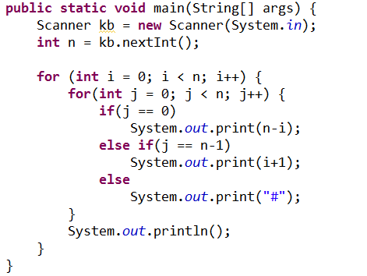
แบบฝึกหัด: จงเขียนโปรแกรมเพื่อรับค่า n แล้วให้แสดงผลลัพธ์ดังตัวอย่าง

